Slide 1


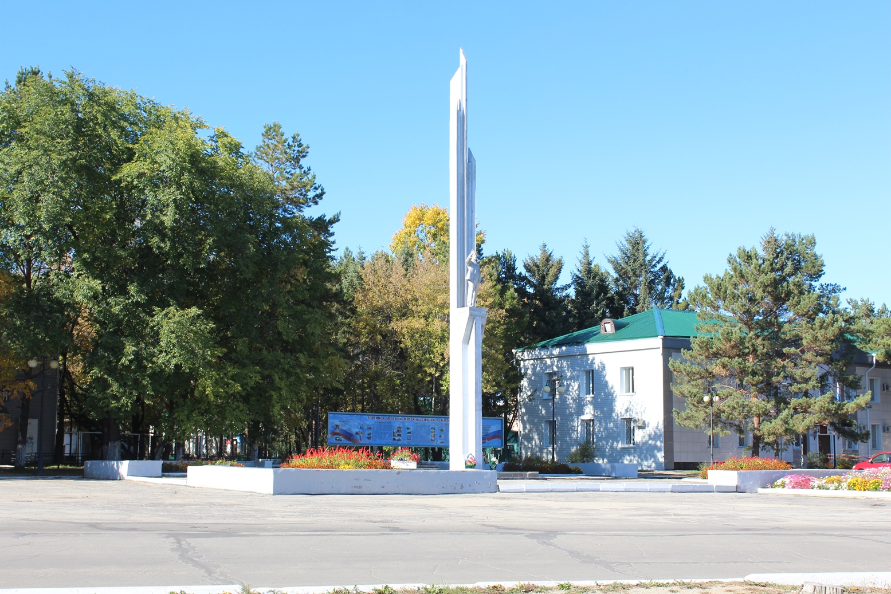
ИНВЕСТИЦИОННАЯ СТРАТЕГИЯ ГОРОДА ШИМАНОВСКА ДО 2025 ГОДА

Slide 2

Целью инвестиционной политики города Шимановска является создание условий для привлечения внебюджетных инвестиций на территорию города, повышение инвестиционной активности бизнес сообщества на основе создания благоприятного инвестиционного климата для дальнейшего социально-экономического развития муниципального образования
Для достижения поставленной цели необходимо
выстраивание взаимодействия органов местного самоуправления города с предпринимателями и инвесторами по принципу «одного окна»
содействие в реализации инвестиционных проектов, соответствующих приоритетным направлениям развития экономики города
отказ от дополнительных административных барьеров при реализации инвестиционных проектов на территории города
невмешательство органов местного самоуправления муниципального образования и их должностных лиц в деятельность субъектов предпринимательской и инвестиционной деятельности по заключению договоров (контрактов) и выбору партнеров
обеспечение доступа субъектов предпринимательской и инвестиционной деятельности к публичной информации органов местного самоуправления города Шимановска
решение вопросов, возникающих между органом местного самоуправления города и субъектами предпринимательской и инвестиционной деятельности преимущественно путем переговоров в формах и порядке, предусмотренных законодательством Российской Федерации

Slide 3

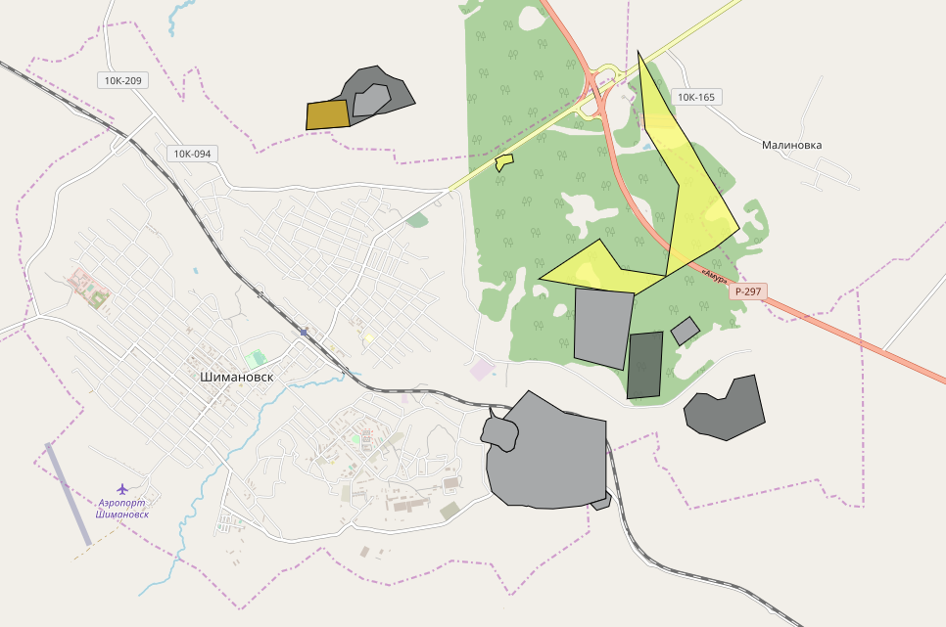
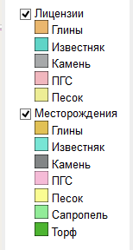
Оценка экономического потенциала и инвестиционной привлекательности муниципального образования
благоприятное месторасположение города (город удобно граничит с другими областями и районами)
близость границы с КНР
рядом с городом проходит федеральная автомобильная трасса «Москва- Владивосток»
по территории города проходит транссибирская магистраль
Гранитные месторождения
«Шимановское» - находится в черте города, 50м от Транссибирской магистрали, в 200м от муниципального железнодорожного пути, в 300м от линии электропередач, общий запас гранита - 39,1млн.куб. м;
«Северо - Шимановское» месторождения –1,5 км от г. Шимановска, общие запасы 31,7 млн. куб.м.;
«Восточное» месторождение – общие запасы 21,1 млн. куб.м.
Месторождения глины
«Северо – Шимановское» месторождение с общими запасами 124 тыс. куб.м;
Пески:
«Шимановское месторождение» (расположено к северу от города) – запасы 4436 тыс. тонн.

Slide 4

Кадровый потенциал
Характеристика кадрового потенциала города
Показатель | Единица измерения | 2022 | 2023
население города | человек | 16273 | 16107
в т.ч. трудоспособное | человек | 7795 | 8003
старше трудоспособного | человек | 4063 | 3858
Среднесписочная численность работников (без внешних совместителей) | человек | 3109 | 2908
Уровень регистрируемой безработицы | процентов | 0,7 | 0,7

Slide 5
Перечень конкурентных преимуществ и факторов, ограничивающих развитие экономики города Шимановска
SWOT- анализ
Сильные стороны | Слабые стороны
1. Выгодное географическое положение 2. Территория богата минерально – сырьевыми ресурсами. 3. Стабильная система управления городом. 4. Высокие темпы жилищного строительства, в том числе ИЖС. 5. Питьевая вода поступает из артезианских скважин. 6. Наличие свободных земель для размещения производственных и иных объектов. 7. Приемлемая транспортная доступность территории города и доступность транспортных услуг для жителей. 8. Стабильная работа, высокое качество услуг коммунального комплекса. 9. Достаточно высокое качество и доступность услуг дошкольного, общего школьного и дополнительного образования. 10. Ориентир социальной политики на молодёжь. 11. Богатая культурно-спортивная жизнь города. 12. Открытость населения и властей к диалогу. 13. Высокий уровень местного патриотизма, в т.ч. со стороны молодежи. 14. Наличие стратегических и программных документов социально-экономического развития города на перспективу. | 1.Удаленность от основных рынков сбыта. 2. Упадок производственных мощностей предприятий. 3.Неблагоприятная демографическая ситуация: отрицательный естественный прирост, старение населения. 4.Миграционный отток квалифицированного населения. 5.Низкий уровень жизни населения, низкие заработной платы. 6.Неукомплектованность больничными кадрами (врачами) и учителями. 7.Несоответствие города потребностям современной, образованной молодежи: слабость инфраструктуры досуга и спорта. 8.Высокий уровень износа подвижного состава общественного транспорта. 9.Высокий уровень износа систем водоснабжения и водоотведения. 10.Наличие несанкционированных свалок. 11.Высокие затраты инвесторов на обеспечение подключения к объектам транспортной и энергетической инфраструктуры. 12.Снижение свободных денежных средств, которые могли бы быть направлены на инвестиционную деятельность.

Slide 6
Перечень конкурентных преимуществ и факторов, ограничивающих развитие экономики города Шимановска
SWOT- анализ
Возможности | Угрозы
1. Постепенное снижение темпов падения численности населения. 2. Улучшение качества городской среды за счет более эффективного использования территории, улучшение архитектурного облика, благоустройства. Превращение городской среды в один из факторов привлекательности города. 3. Повышение привлекательности условий проживания в городе за счет оптимизации качества и повышения надежности предоставления коммунальных услуг. 4. Улучшение имиджа города. Повышение на этой основе привлекательности города – как для собственных жителей, так и для приезжих, инвесторов, туристов. 5. Развитие местного сообщества и местных инициатив на основе имеющегося опыта и институтов взаимодействия власти и населения. 6. Наращивание и максимальное использование экономического и интеллектуального потенциала населения города. 7.Повышение эффективности использования муниципальной собственности. 8. Развитие предпринимательства и малого бизнеса. 9.Совершенствование законодательства в части улучшения инвестиционного климата. 10.Повышение инвестиционной привлекательности и инвестиционного климата муниципального образования. | 1. Дальнейшие потери в численности населения города и «старение» его структуры, отток трудовых ресурсов. 2. Снижение доли трудоспособного населения. 3. Низкие заработные платы в городе способствует оттоку молодого трудоспособного населения в другие города Амурской области и регионы России. 4. Рост цен и тарифов на энергетические ресурсы. 5. Сохранение теневой экономики, особенно в сфере малого бизнеса. 6.Инфляция.

Slide 7
Направления инвестиционной политики города
Организация специализированного интернет – ресурса муниципального образования об инвестиционной деятельности, обеспечивающего канал прямой связи органов местного самоуправления с инвесторами
Реализации проектов с использованием механизма муниципально-частного партнерства
Формирование системы информационной и консультационной поддержки и популяризация предпринимательской деятельности, в том числе на базе многофункциональных центров предоставления государственных и муниципальных услуг
Обеспечение деятельности Совета по улучшению инвестиционного климата в городе Шимановске
Проведение мероприятий по сокращению сроков и финансовых затрат на прохождение разрешительных процедур в сфере земельных отношений и строительства при реализации инвестиционных проектов
Обеспечение профессиональной подготовки и переподготовки должностных лиц, ответственных за привлечение инвестиций и поддержку предпринимательства
Реализация инвестиционных проектов хозяйствующими субъектами
Взаимодействие между инвесторами и поставщиками услуг
Внедрение системы оценки регулирующего воздействия проектов муниципальных нормативных правовых актов и экспертизы действующих муниципальных нормативных правовых актов, регулирующих вопросы, связанные с осуществлением предпринимательской деятельности

Slide 8
Направления реализации инвестиционной политики
развитие коммунальной и инженерной инфраструктуры города
развитие малого и среднего предпринимательства
формирование комфортной среды проживания с развитой социальной инфраструктурой
развитие промышленного производства

Slide 9
Развитие коммунальной и инженерной инфраструктуры города
Цели в области развития инженерной и коммунальной инфраструктуры города
-обеспечение надежного и бесперебойного водоснабжения и теплоснабжения потребителей
- повышение качества работы систем инженерного обеспечения с учетом возрастающих требований к охране окружающей среды и здоровья человека
эффективное использование инженерных и территориальных ресурсов с учетом широкого внедрения ресурсосберегающих технологий

Slide 10
Формирование комфортной среды проживания с развитой социальной инфраструктурой
Приоритеты
создание условий для организации досуга и обеспечения населения муниципального образования услугами организаций культуры
благоустройство территории (создание условий для безопасного проживания в домах и обустройства дворовых территорий) предоставляющее возможность для активной культурной жизни и проведения праздников и различных культурных мероприятий
ведение сбалансированной градостроительной политики, дающей возможности для развития территорий, но не ограничивающей комфорт его жителей

Slide 11
Развитие малого и среднего предпринимательства
Цели в области развития малого и среднего предпринимательства
развитие малого и среднего предпринимательства необходимое для формирования конкурентной среды
увеличение доли налогов, уплаченных субъектами малого и среднего предпринимательства в объеме налоговых поступлений местного бюджета
обеспечение занятости населения (создание новых рабочих мест) и развития самозанятости

Slide 12
Развитие промышленного производства
Цели в области развития промышленного производства
модернизация и расширение производства
увеличение количества рабочих мест на промышленных предприятиях
создание условий для открытия на территории города совместных производств
расширение рынка сбыта производимой продукции

Slide 13
«Точки роста» муниципального образования
№ п/п | Наименование проекта, предложения | Ожидаемый результат
1 | Капитальный ремонт МАУ города Шимановска "Кинотеатр Спутник" | Увеличение посещаемости жителями города киносеансов и других мероприятий в связи с расширением дополнительных услуг в МАУ города Шимановска "Кинотеатр Спутник".
2 | Капитальный ремонт МБУ "Шимановский краеведческий музей" | Ремонт МБУ "Шимановский краеведческий музей" позволит сохранить здание как объекта исторического наследия - памятника, находящегося на государственной охране "Квартира, где проживал В.И. Шимановский", будет способствовать большему охвату населения города музейным обслуживанием. Создание нормативных условий для хранения 15 500 единиц основного фонда музея.
3 | Строительство спортивного зала для МАУ города Шимановска "Центр по развитию физической культуры и спорта" | Новый спортивный объект станет центром спортивной жизни горожан, местом проведения городских культурно-спортивных мероприятий; будет способствовать развитию таких направлений как баскетбол, волейбол, гиревой спорт среди детского и взрослого населения.
4 | Ремонт и реконструкция автомобильных дорог | Улучшение качества автомобильных дорог. Увеличение доли автомобильных дорог с твердым покрытием.

Slide 14
Развитие промышленного производства
Цели в области развития промышленного производства
модернизация и расширение производства
увеличение количества рабочих мест на промышленных предприятиях
создание условий для открытия на территории города совместных производств
расширение рынка сбыта производимой продукции

